Slide 1

A-LAN-A expérimentation d’une approche innovante pour la formation linguistique
Allier l’intelligence artificielle et l’expertise humaine pour favoriser l’apprentissage de la seconde langue officielle
Symposium des Langues Officielles
19 novembre 2025

Slide 2
Qui sommes-nous?
Agence du Revenu du Canada - Direction générale des Ressources Humaines
Sylvie Bolduc : Directrice du programme des langues officielles
Abdi Aden Chil : Conseiller en apprentissage et coordonnateur
Direction de programmes de l’emploi – Division des langues officielles et de la reconnaissance
Direction du leadership et de l’apprentissage
– Division des solutions horizontales et technologiques
Michael Ellison : Directeur, IA et innovation des RH
Collaboration réussie d’une équipe interfonctionnelle

Slide 3

Quelle problématique cherchons nous à étudier?
Un écart grandissant entre les besoins en formation linguistique et l’offre actuelle
Problématique:
Besoins linguistiques croissants et diversifiés ↗
Besoins de flexibilité dans les approches de formation ↗
Manque de fonds publics et contraintes administratives ↘
Comment favoriser l’accès à la formation linguistique à plus de personnes et à moindre coûts grâce à une approche innovante appuyée par l’intelligence artificielle?

Slide 4
A-LAN-A : un outil IA au service de l’apprentissage linguistique adapté aux besoins des employés dans un cadre financier restreint
Notre vision et hypothèse
Notre hypothèse - A-LAN-A bien encadrée peut :
améliorer, développer et maintenir les progrès linguistiques
renforcer l’autonomie et la motivation des apprenants (principes andragogiques)
Explorer le potentiel de cette approche pour :
Accroître l’accessibilité et la flexibilité de la formation linguistique à un grand groupe d’apprenants
Réduire les contraintes logistiques et financières de la formation linguistique
Contribuer au bilinguisme institutionnel et à la modernisation numérique de l’Agence
Formation linguistique plus flexible, personnalisée, efficace et innovante

Slide 5
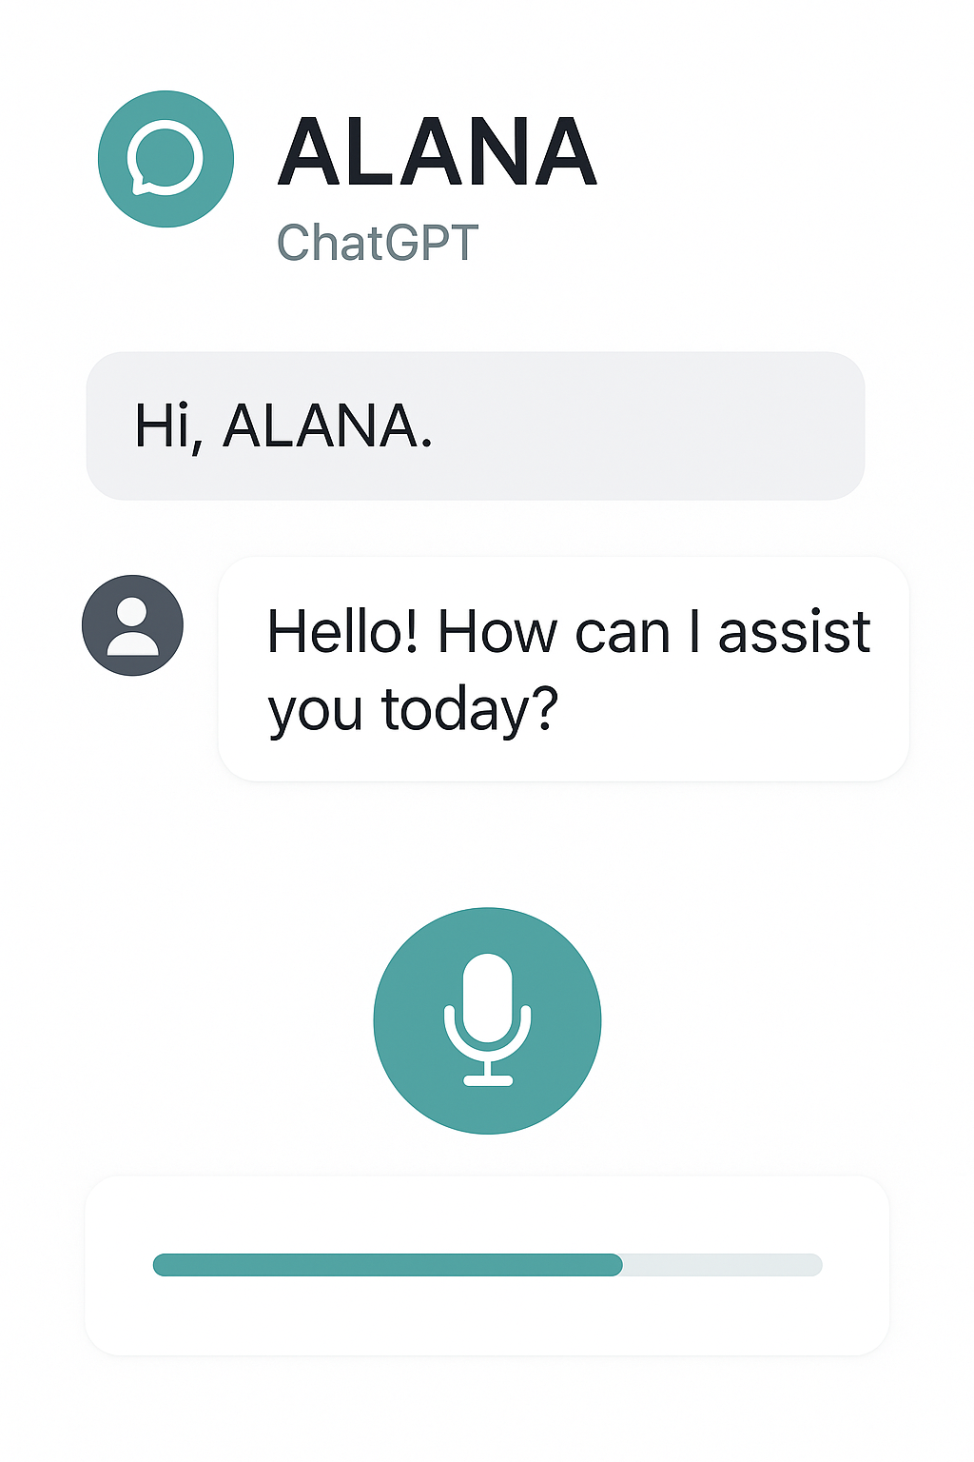
Notre cadre expérimental
A-LAN-A : une expérimentation concrète et accessible de l’outil IA
Technologie utilisée : ChatGpt version gratuite
commande vocale avec microphone
Contenu du programme de formation :
Produits de formation linguistique de l’École de la fonction publique du Canada
Programme de français langue seconde (PFL2 A-B-C)
Formation en anglais langue seconde – Niveau avancé
Période d’expérimentation : 3 mois
Participants : 67 participants répartis en 3 groupes
Appui d’un coach linguistique à divers niveaux d’accompagnement selon le groupe
Méthodes d’évaluation (avant et après) et suivis réguliers des progrès
Un suivi rigoureux, mesurable et humain à la fois

Slide 6
Ce que nous avons observé et appris
A-LAN-A : quand l’IA devient moteur d’autonomie et de progression
des compétences linguistiques
Points forts de l’IA
Amélioration notable des compétences linguistiques
Autonomie d’autoapprentissage renforcée
Adaption aux profils et besoins spécifiques
Sécurité linguistique – due à l’absence de jugement humain
Lacunes
Limites de la technologie
Manque de structure si aucun accompagnement humain
Groupe A 2x mois | Groupe B 2x semaine
20 participants | 16 participants
45% progrès | 75% progrès
Synergie IA + coach linguistique produit les meilleurs résultats

Slide 7

L’IA et le coach humain – une synergie gagnante
L’IA offre la pratique illimitée et le suivi objectif, le coach humain apporte orientation, motivation et personnalisation.
Tuteur IA : pratique illimitée, feedback immédiat, suivi des progrès, accessibilité 24/7
81% plus motivés et engagés
Coach humain : accompagnement personnalisé, stratégies d’apprentissage, soutien émotionnel et contextualisé
89% satisfaits ou très satisfaits
Complémentarité : combinaison efficace pour un apprentissage durable, motivant et flexible
Complémentarité qui rend l’apprentissage de la seconde langue officielle optimal

Slide 8

A-LAN-A + Coach humain : des gains d’efficacité concrets
Ce que nous recommandons
⏱️ Optimisation du temps ↗ : pratique autonome et flexible, sans contrainte horaire
💰 Réduction des Coûts ↘ : Plus d’apprenants formés simultanément à moindre coût
Intervention ciblée des coachs humains pour un impact maximal
📈 Économies d’échelle: un coach peut suivre plus d’apprenants grâce au tuteur IA qui prend
en charge la pratique
Plus d’employés formés, à moindre coût, sans compromettre la qualité pédagogique

Slide 9



Étapes critiques pour une mise en oeuvre élargie
Ce que nous demandons pour la suite
Analyse de coûts et choix du meilleur outil pour un retour sur investissement
Adresser les aspects technologiques, sécurité et protection des données
Déveloper la capacité de coaching et intégration de stratégies d’apprentissage
Tester la capacité d’adaption pour les besoins en diversité et accessibilité
Nous tendons la main aux ministères qui voudraient agir en partenariat avec nous

